Slide 1
Representación Estudiantil
Jornada de Acogida
USAL – Curso 2020-2021

Slide 2
¿Por qué?
Para intentar mejorar y facilitar las cosas a tus compañeros/as en la Universidad.
Para estar siempre enterado de todas las novedades.
Para que la voz de los estudiantes se tenga en cuenta.
Y por mucho más… ¡TE NECESITAMOS!!

Slide 3
¿Cómo me hago representante?
Preséntate a las ELECCIONES
Delegado/a de clase
Junta de Facultad/Escuela
Consejo de Departamento
Claustro
Todos juntos somos la Delegación de Estudiantes del centro
Las 27 Delegaciones formamos el Consejo de Delegaciones

Slide 4
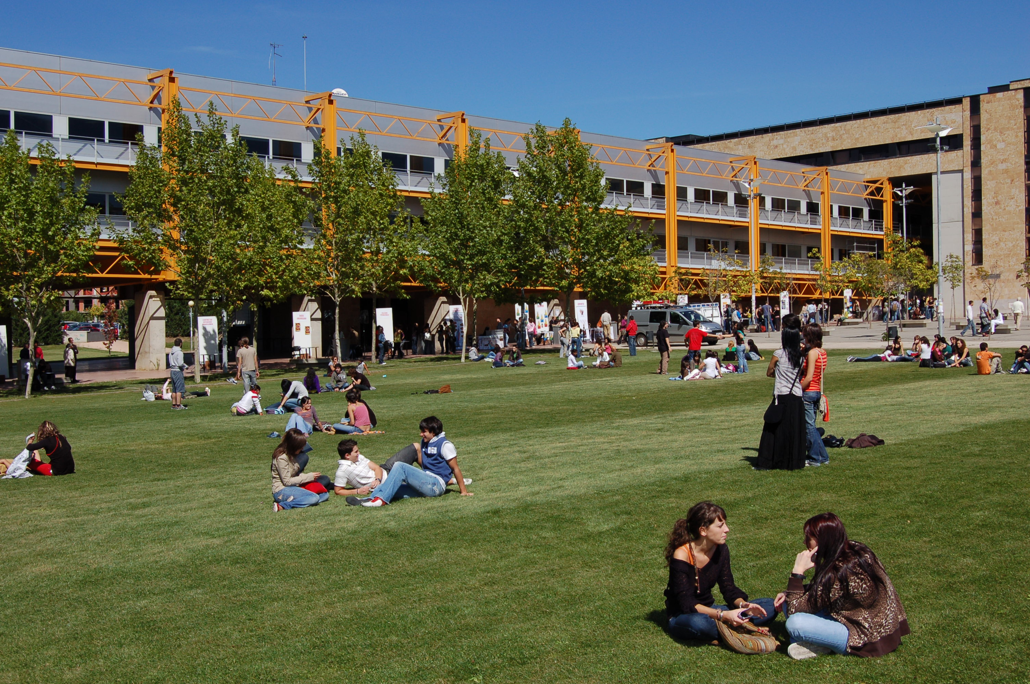
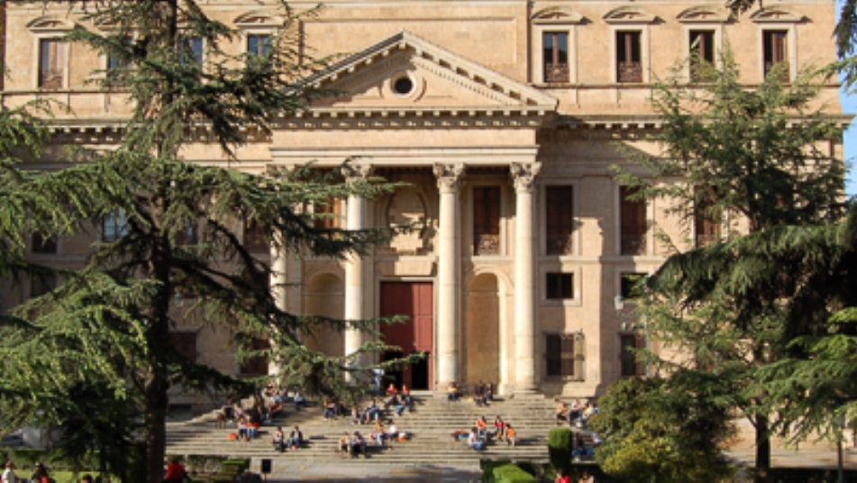
En resumen…
Ser representante es:
Resolver los problemas de tus compañeros/as
Facilitar la vida universitaria en tu centro
Representar al estudiantado en todas las reuniones
Conocer amigos con tus mismos intereses
Vivir la Universidad DESDE DENTRO

Slide 5
consejo@usal.es / delg.epsz@usal.es
condeleusal / delegacionepsz

